Slide 1
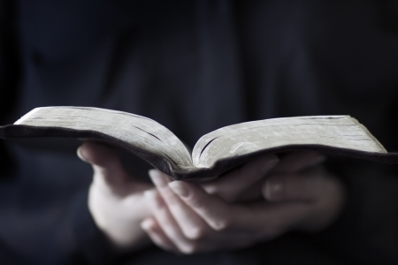
المزمور 95

Slide 2
"هَلُمَّ نُرَنِّمُ لِلرَّبِّ، نَهْتِفُ لِصَخْرَةِ خَلاَصِنَا.
نَتَقَدَّمُ أَمَامَهُ بِحَمْدٍ، وَبِتَرْنِيمَاتٍ نَهْتِفُ لَهُ."

Slide 3
ماذا يدعونا صاحب المزمور أن يقوم به في المزمور 95: 1-2؟
اقرأ المزمور 98: 1-2. لقد أعطانا الله ترنيمة جديدة لنرنمها.
✓لماذا لدينا هذه الترنيمة الجديد؟
✓ما الذي أعلنه الله وكشفه؟
اقرأ المزمور 40: 3. ما هي الترنيمة التي يجب أن نرنمها للرب؟ من أين نحصل على هذه الترنيمة وما هي نتيجة ترنيم هذه الترنيمة؟
هل حياتك مملوءة بالتسبيح لله على كل ما قام به؟ إن كان الأمر كذلك، يرغب الآخرين في معرفة مصدر فرحك. قل المزمور 40: 3، واضعاً اسمك في هذه الآية.

Slide 4
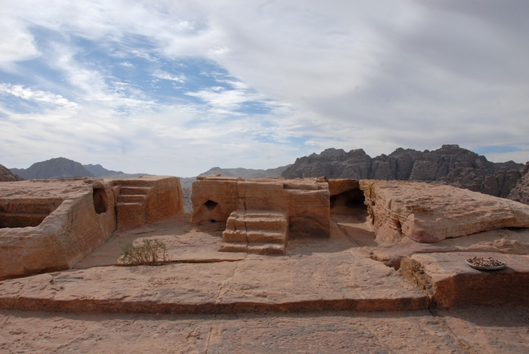
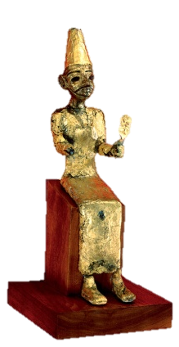
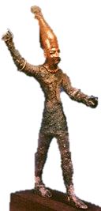
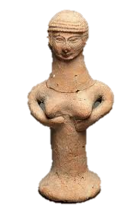
"لأَنَّ الرَّبَّ إِلهٌ عَظِيمٌ، مَلِكٌ كَبِيرٌ عَلَى كُلِّ الآلِهَةِ."
ايل
(رئيس)
بعل (ابن ايل)
عشيرة
(زوجة ايل؛ عشيقة بعل)
المرتفعات في البتراء

Slide 5
اقرأ 1 كورنثوس 8: 4-6. ما الذي تقوله الآيتان 4 و 5 عن الله؟
ماذا يخبرنا المزمور 115: 3-7 عن الأوثان؟
اقرأ 1 كورنثوس 10: 19-20 من يعبد الناس عندما يقدمون الذبائح
للوثن؟
بحسب يعقوب 2: 19، ما الذي تعرفه الأرواح الشريرة عن الله؟ وكيف
تكون ردة فعلهم؟
اقرأ فيلبي 2: 5-11
✓أين وضع الله يسوع المسيح؟
✓من سينحني أمام المسيح؟

Slide 6
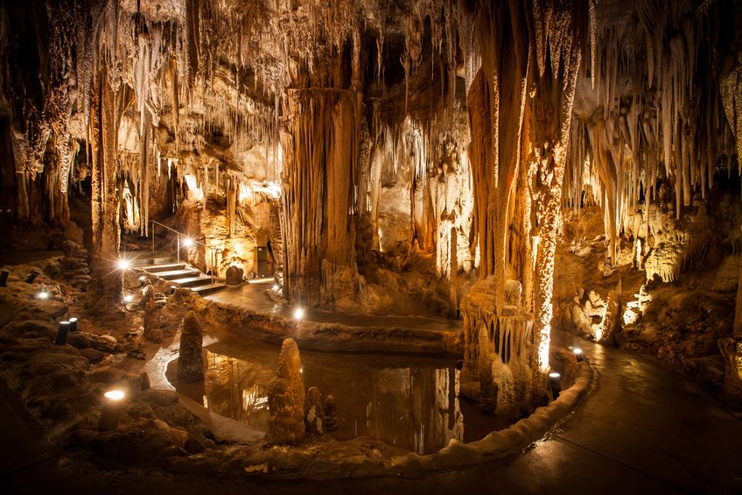
"الَّذِي بِيَدِهِ مَقَاصِيرُ الأَرْضِ."

Slide 7
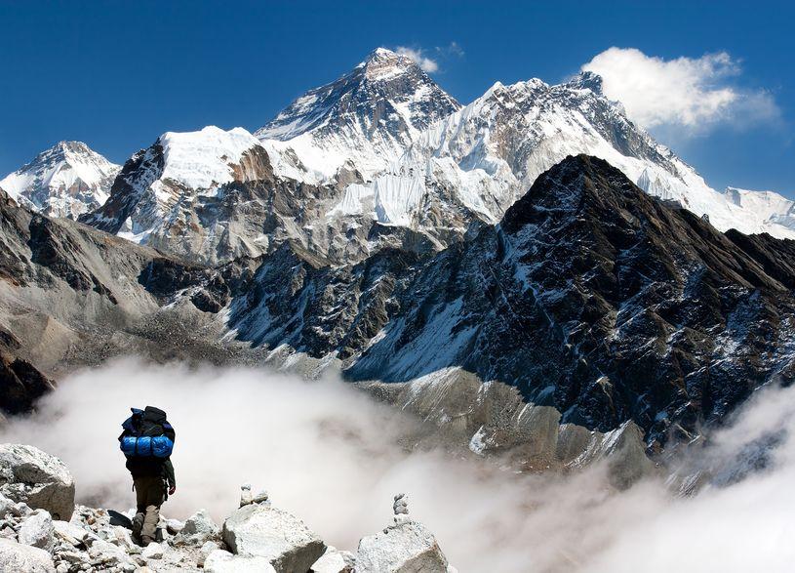
"وَخَزَائِنُ الْجِبَالِ لَهُ."
جبل افرست

Slide 8
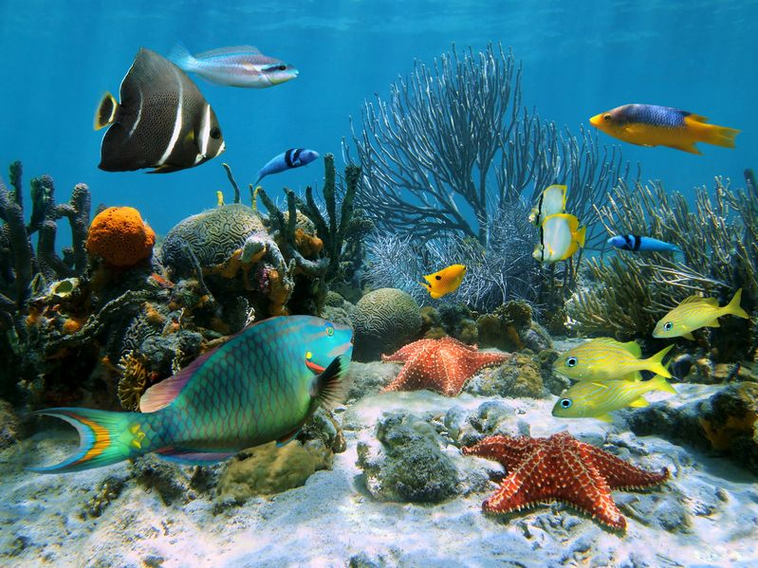
"الَّذِي لَهُ الْبَحْرُ وَهُوَ صَنَعَهُ"

Slide 9
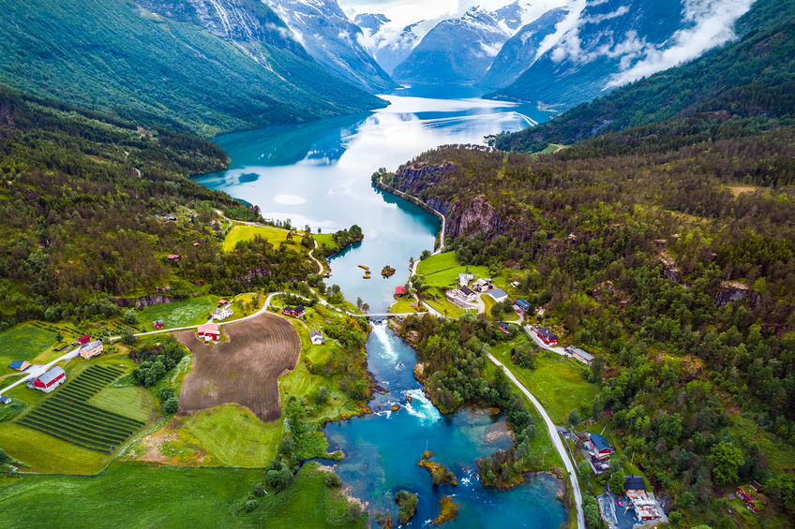
"وَيَدَاهُ سَبَكَتَا الْيَابِسَةَ."
النرويج

Slide 10
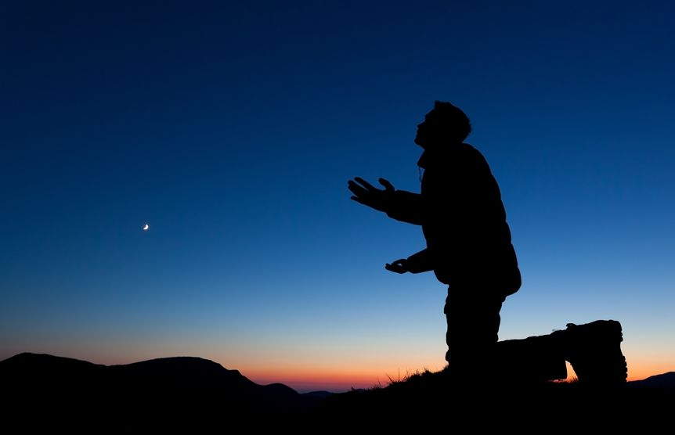
"هَلُمَّ نَسْجُدُ وَنَرْكَعُ وَنَجْثُو أَمَامَ الرَّبِّ خَالِقِنَا."

Slide 11
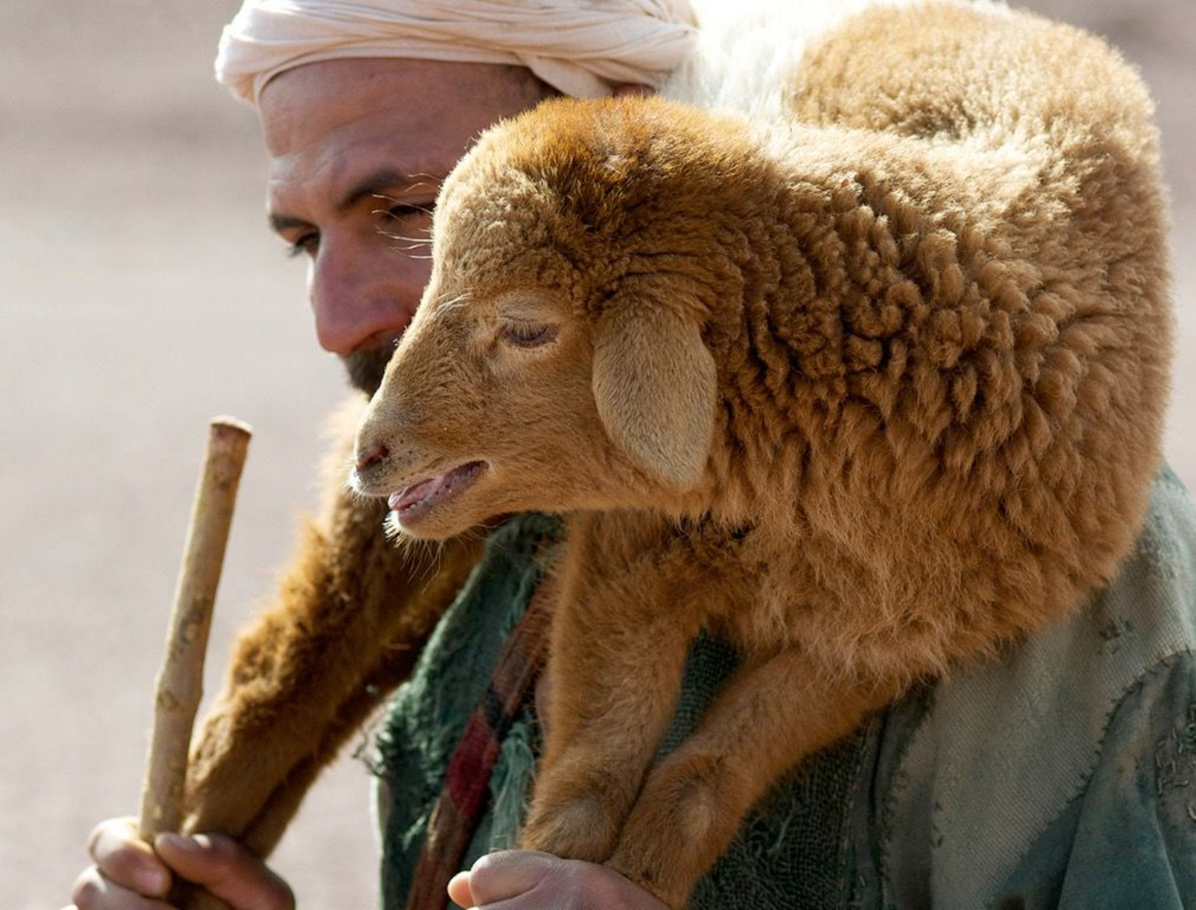
"لأَنَّهُ هُوَ إِلهُنَا، وَنَحْنُ شَعْبُ مَرْعَاهُ وَغَنَمُ يَدِهِ."

Slide 12
ما الذي يقوله المزمور 98: 4 عنا؟
اقرأ المزمور 23 كاملاً. اكتب قائمة بفوائد كون الرب راعينا
اقرا يوحنا 10: 10-11
✓من يقول يسوع عن نفسه في هذه الآيات؟
✓ماذا يقول أنه أتى ليفعله ويقدمه لنا؟

Slide 13
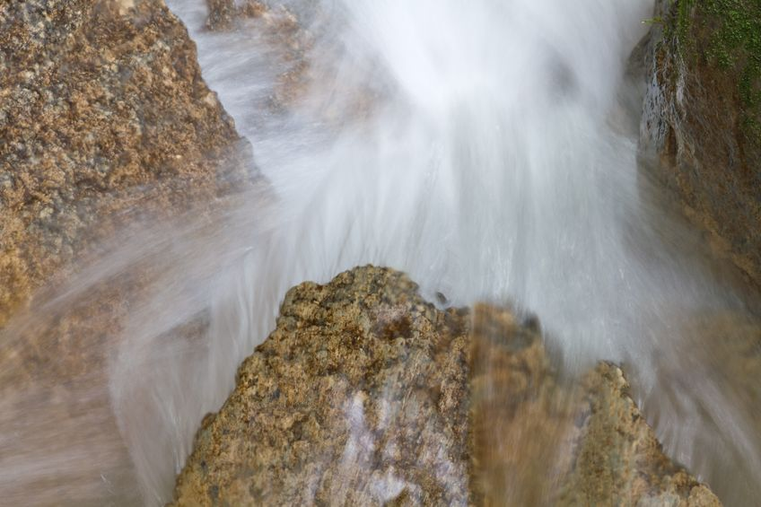
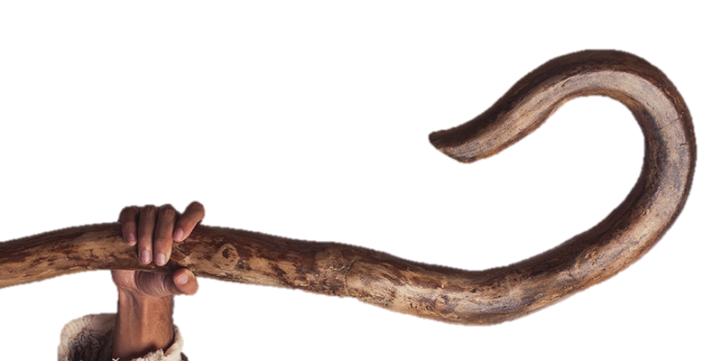
"الْيَوْمَ إِنْ سَمِعْتُمْ صَوْتَهُ،
فَلاَ تُقَسُّوا قُلُوبَكُمْ، كَمَا فِي مَرِيبَةَ، مِثْلَ يَوْمِ مَسَّةَ فِي الْبَرِّيَّةِ،
حَيْثُ جَرَّبَنِي آبَاؤُكُمُ."
كيف يصف المزمور 78: 15-16 الماء الذي يوفره الله للملايين من الناس ومواشيهم؟

Slide 14
اقرأ عن هذا الحدث في خروج 17: 1-7. كيف جرب هؤلاء الناس الله؟
هل كانت هذه المرة الوحيدة التي قاموا بذلك (العدد 14: 22)؟
☹ خروج 14: 9-12
☹ خروج 15: 22-24
☹ خروج 16: 1-3
☹ خروج 16: 19-20 ☹ خروج 16: 27-30
☹ خروج 32: 1-8
☹ عدد 11: 1-3
☹ عدد 11: 4-6
☹ عدد 13: 31-14: 3
بينما تقرأ هذه الفقرات، ما هو الفعل الذي يظهر مرة تلو الأخرى؟ ما هي البصيرة الإضافية التي يقدمها المزمور 95: 10 وفيلبي 2: 14-15 عن هذه الخطية؟

Slide 15
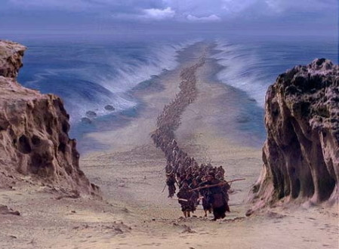
"اخْتَبَرُونِي. أَبْصَرُوا أَيْضًا فِعْلِي."

Slide 16
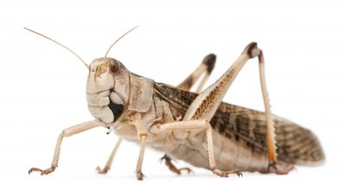
ما هي الأعمال التي شاهدوا الله يقوم بها؟
خروج
7: 14-25
خروج 7: 26-8: 11
خروج 8: 12-15
خروج 8: 16-28
خروج 9: 1-7
خروج
9: 8-12
خروج
9: 13-35
خروج 10: 1-20
خروج 10: 21-29
خروج 11: 1-12: 36

Slide 17
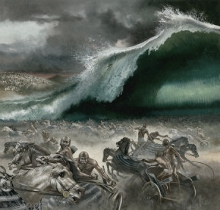
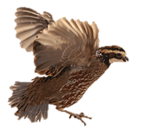
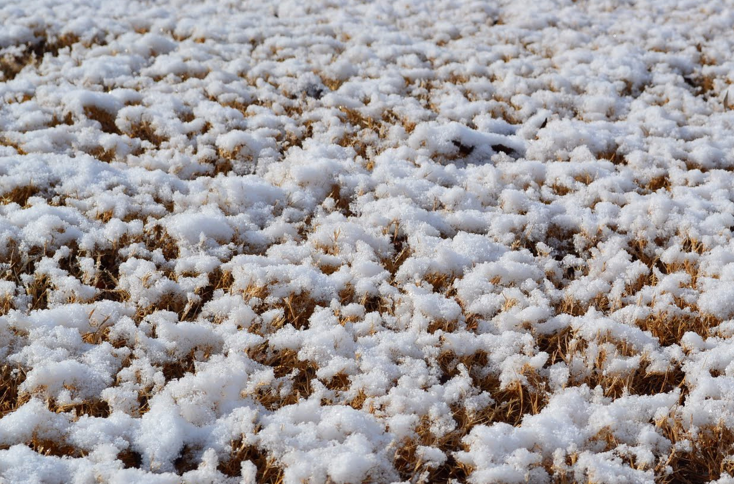
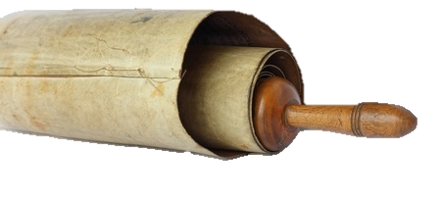
ما هي أعمال الله الأخرى التي شاهدها هؤلاء الأشخاص؟
المزمور
78: 40-41
المزمور 78: 11-13، 53
المزمور 78: 14
المزمور
78: 26-29
المزمور 78: 23-25

Slide 18
اقرأ المزمور 78: 4-8. ماذا أمر الله هؤلاء الأشخاص أن يقوموا به؟
هل قاموا بهذا (قضاة 2: 7-12)؟
ماذا عن أولاكد وأحفادك؟ هل أنت مشغول في الحياة بحيث لا تمتلك
الوقت لتخبرهم بجميع ما قام به الله من أجلك ومن أجل عائلتك؟ لم يفت الأوان بعد!

Slide 19
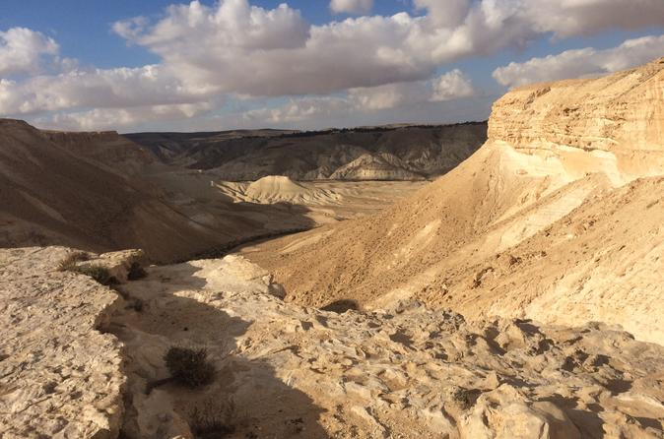
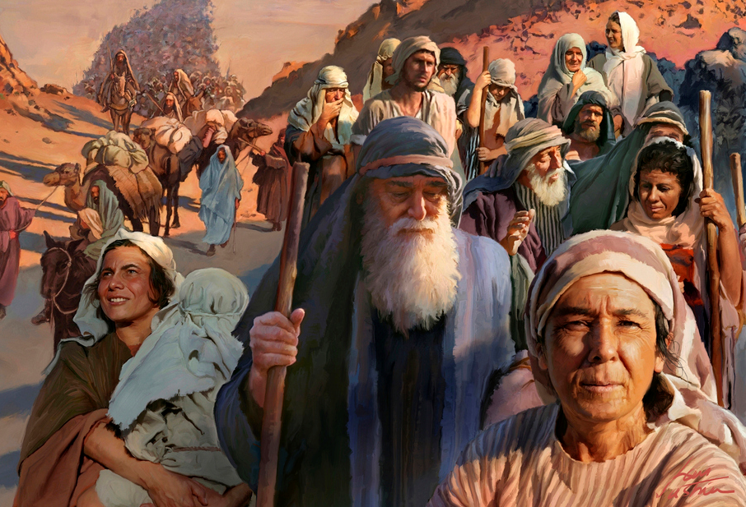
"أَرْبَعِينَ سَنَةً مَقَتُّ ذلِكَ الْجِيلَ، وَقُلْتُ: «هُمْ شَعْبٌ ضَالٌّ قَلْبُهُمْ، وَهُمْ لَمْ يَعْرِفُوا سُبُلِي». فَأَقْسَمْتُ فِي غَضَبِي: «لاَ يَدْخُلُونَ رَاحَتِي»."
صحراء النقب

Slide 20
اقرأ عبرانيين 4: 3أ
✓لماذا كانت الرسالة بلا قيمة لأولئك الذين سمعوها؟
✓من دخل إلى راحة الله؟
اقرأ عبرانيين 4: 7-10. ما الذي سيرتاح منه الشخص الذي دخل إلى "راحة الله"؟
اقرأ عبرانيين 3: 18-19. لماذا لم يكونوا قادرين على أن يدخلواإلى راحة الله؟
كيف يخلص الانسان؟ هل بالأعمال (أفسس 2: 8-9)
هل دخلت إلى راحة الله من خلال الإيمان بالمسيح؟ إن لم تقم بذلك بعد، يمكنك القيام بهذا الآن.

Slide 21
We want to thank the following for their help in providing pictures for this presentation: 123rf.com Goodsalt.com Freebibleimages.org

